Slide 1








ЗНАТОК СПОРТА
играть

Slide 2
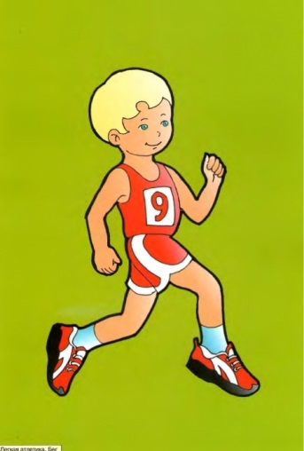

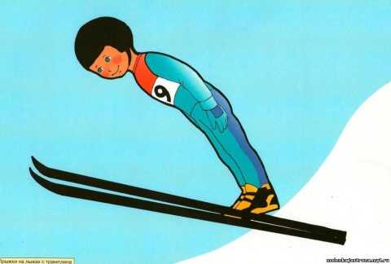
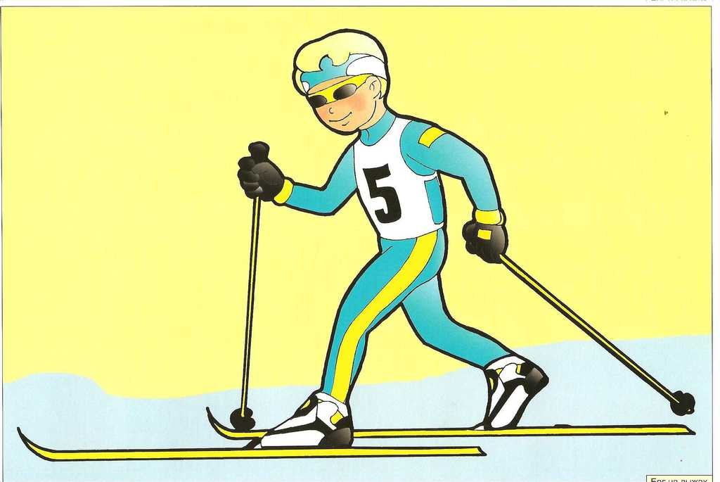
Назови зимние виды спорта
1
2
3
4
1 и 3
2 и 3
3 и 4
1 и 4
1 и 2
2 и 4

Slide 3

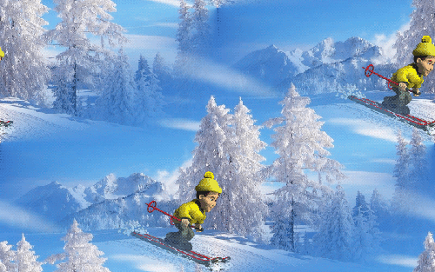
ПРАВИЛЬНЫЙ
ОТВЕТ !

Slide 4


Попробуй еще раз

Slide 5
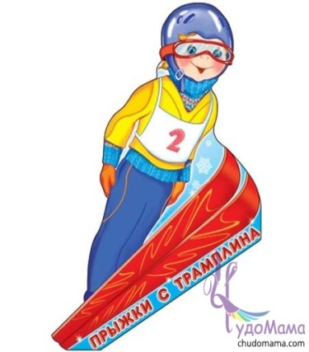
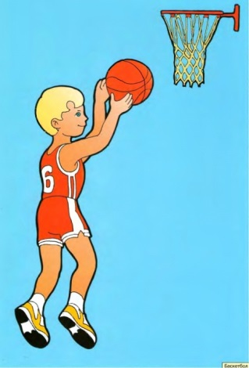


НАЗОВИ ЛЕТНИЕ ВИДЫ СПОРТА
1
2
3
4
1 и 2
1 и 3
1 и 4
2 и 3
2 и 4
3 и 4

Slide 6


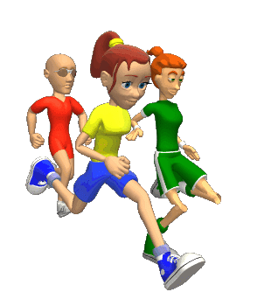
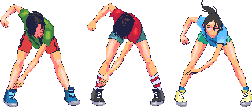
ПРАВИЛЬНЫЙ ОТВЕТ !

Slide 7


ПОПРОБУЙ ЕЩЁ РАЗ!

Slide 8
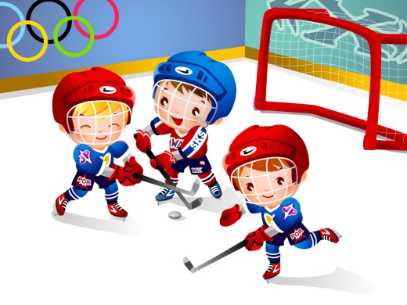
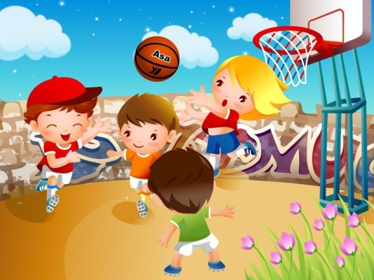

НАЗОВИ КОМАНДНЫЕ ВИДЫ СПОРТА
ХОККЕЙ
ВОЛЛЕЙБОЛ
ДЗЮДО

Slide 9
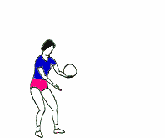




ПРАВИЛЬНЫЙ ОТВЕТ !

Slide 10

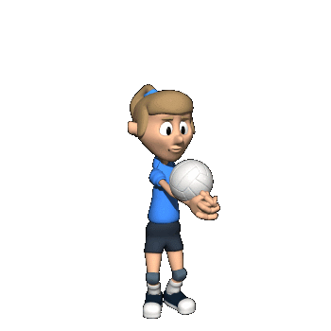

ПОПРОБУЙ ЕЩЁ РАЗ!

Slide 11

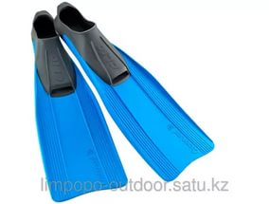
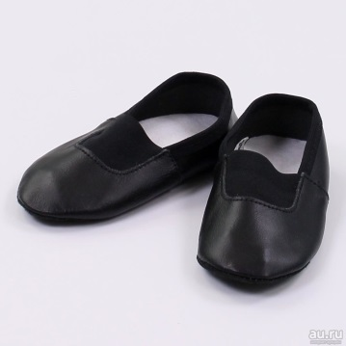
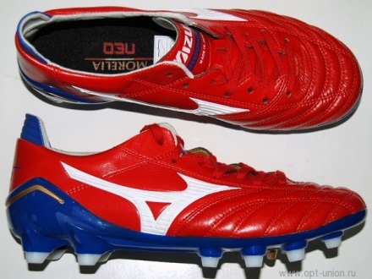
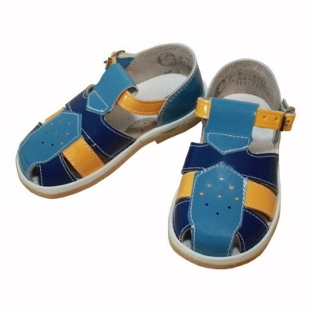
НАЗОВИ ОБУВЬ ФУТБОЛИСТОВ
ЛАСТЫ
ЧЕШКИ
БУТСЫ
САНДАЛИИ

Slide 12



ПРАВИЛЬНЫЙ ОТВЕТ !

Slide 13

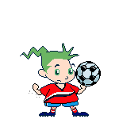
ПОПРОБУЙ ЕЩЁ РАЗ!

Slide 14


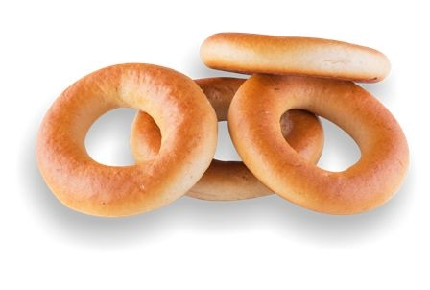
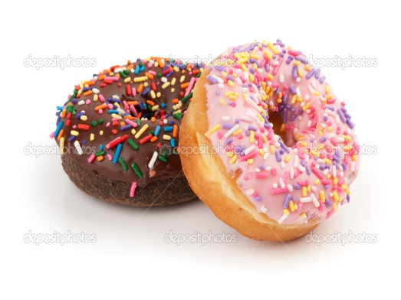
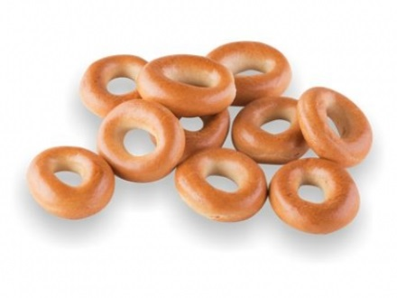
ЧЕМ УВЕЛИЧИВАЮТ ВЕС ШТАНГИ ?
БЛИНАМИ
БАРАНКАМИ
ПОНЧИКАМИ
СУШКАМИ

Slide 15

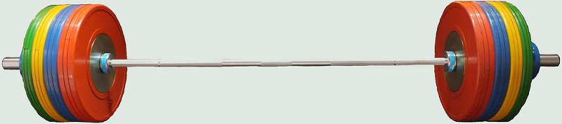

ПРАВИЛЬНЫЙ ОТВЕТ !

Slide 16

ПОПРОБУЙ ЕЩЁ РАЗ!

Slide 17

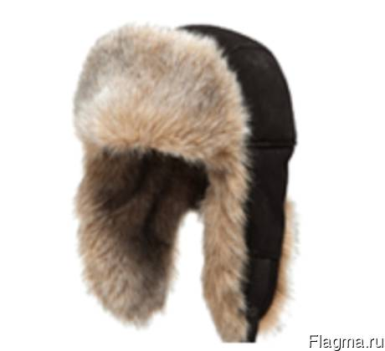
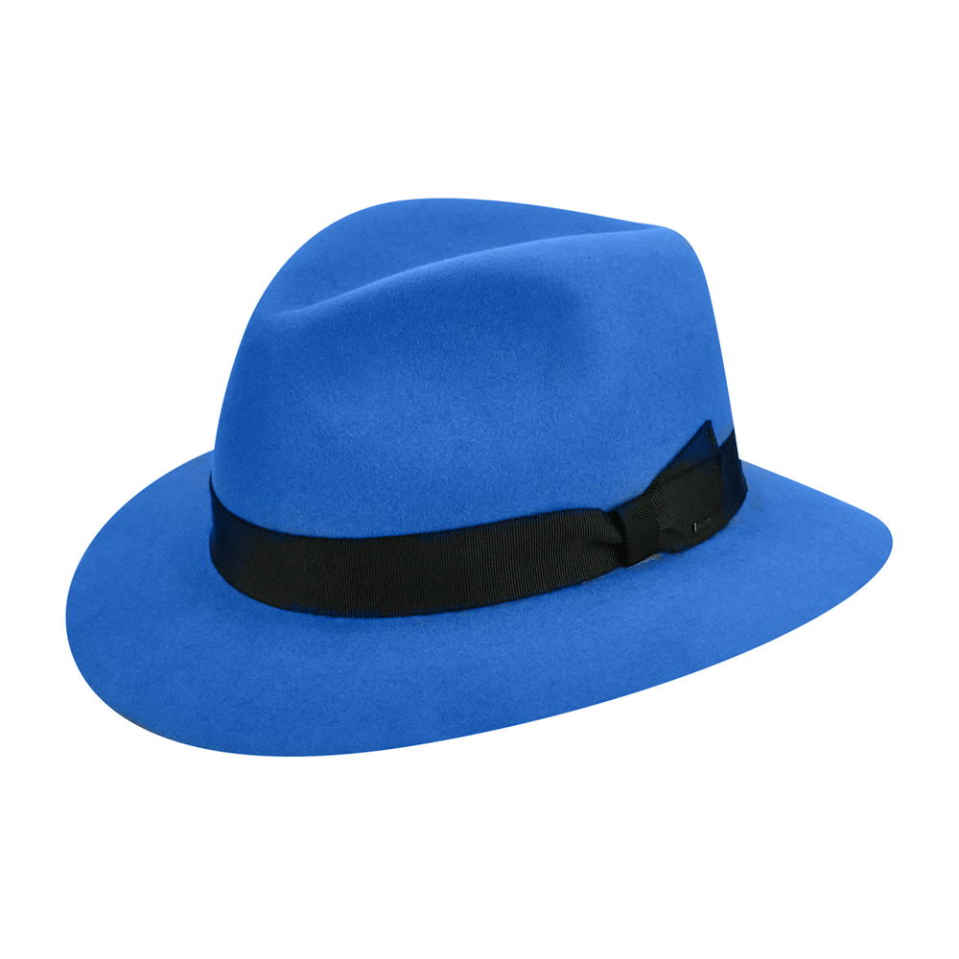
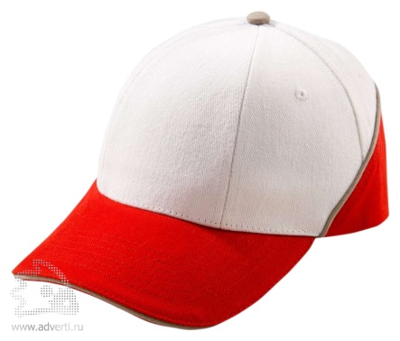
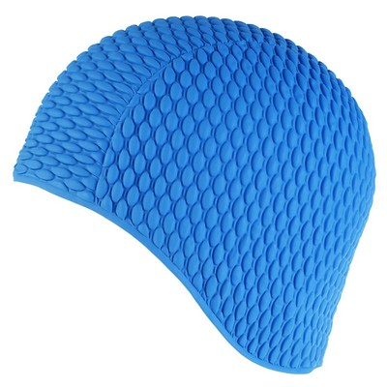
НАЗОВИ ГОЛОВНОЙ УБОР ПЛОВЦОВ
ШАПКА
УШАНКА
ШЛЯПА
БЕЙСБОЛКА
РЕЗИНОВАЯ
ШАПОЧКА

Slide 18

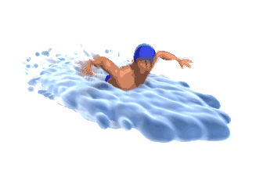
ПРАВИЛЬНЫЙ ОТВЕТ !

Slide 19

ПОПРОБУЙ ЕЩЁ РАЗ!

Slide 20
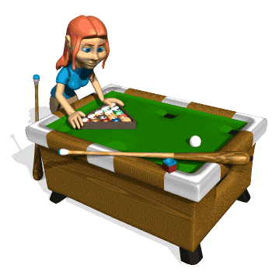
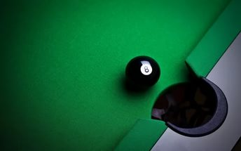



КУДА ЗАБИВАЮТ БИЛЛИАРДНЫЕ ШАРЫ ВО ВРЕМЯ ИГРЫ ?
В ЛУЗУ
В КОРЗИНУ
В ДУПЛО
ДЕРЕВА
В ВОРОТА

Slide 21

ПРАВИЛЬНЫЙ ОТВЕТ !

Slide 22
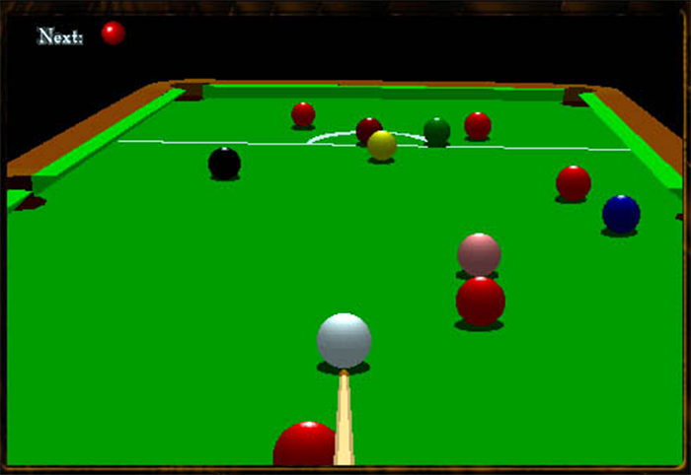
ПОПРОБУЙ ЕЩЁ РАЗ!

Slide 23

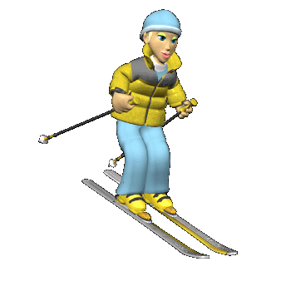


Молодец!!!

Slide 24

Составитель интерактивной игры
«ЗНАТОК СПОРТА»
Инструктор физической культуры ВКК
МАДОУ № 583
ДАВЫДОВА Елена Александровна
lena8991@yandex.ru

